Slide 1
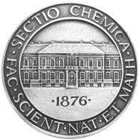

Metalom inducirano sparivanje baza nukleotida u DNK
Marija Bakija, Srećko Kirin
Kolegij: Kemijski seminar 1
14.4.2021.

Slide 2
Kanonske nukleotidne baze

Slide 3
-1953. godine Watson-Crickov model

Slide 4
Metalom inducirano sparivanje baza nukleotida u DNK
-formalna zamjena jedne ili više vodikovih veza između baza nukleotida koordinacijskim vezama s metalnim ionom
S. Katz, Nature 195 (1962.) 997–998.

Slide 5
Vrste metaliranih baza nukleotida prema sastavu baznih parova:
1.) Metalirani bazni parovi nukleotida koji sadrže isključivo kanonske i/ili modificirane kanonske nukleotidne baze
2.) Metalirani bazni parovi nukleotida kod kojih je jedna baza nukleotida kanonska (ili modificirana kanonska), a druga umjetna (u smislu da nije strukturom srodna kanonskim bazama)
3.) Metalirani bazni parovi nukleotida koji sadrže isključivo umjetne nukleotidne baze

Slide 6
1.) Metalirani bazni parovi nukleotida koji sadrže isključivo kanonske i/ili modificirane kanonske nukleotidne baze

Slide 7
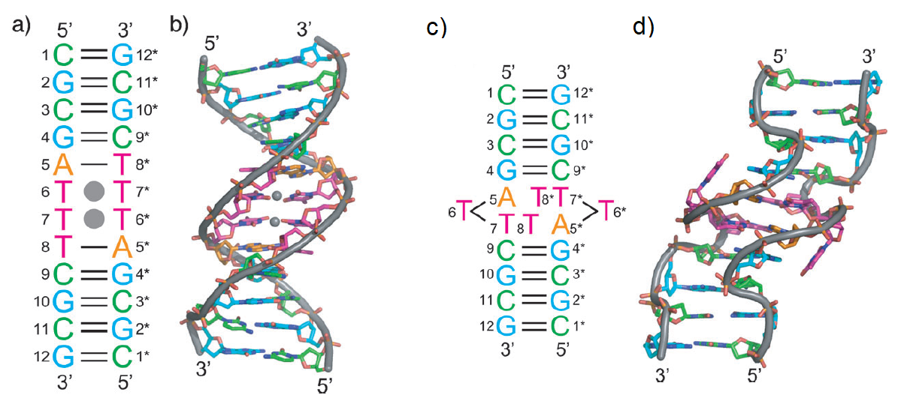
Primjer 1.1.
-Kondo i suradnici prvi su snimili T-Hg-T kristalnu strukturu i riješili NMR strukturu u otopini
J. Kondo, T. Yamada, C. Hirose, I. Okamoto, Y. Tanaka, A. Ono, Angew. Chem. Int. Ed. 53 (2014) 2385–2388.

Slide 8
Primjer 1.2.
-d(D19A)d(T20)
-1-deazaadenin (D)- Hoogsteenov model sparivanja
F.-A. Polonius, J. Müller, Angew. Chem. Int. Ed. 46 (2007) 5602–5604.

Slide 9
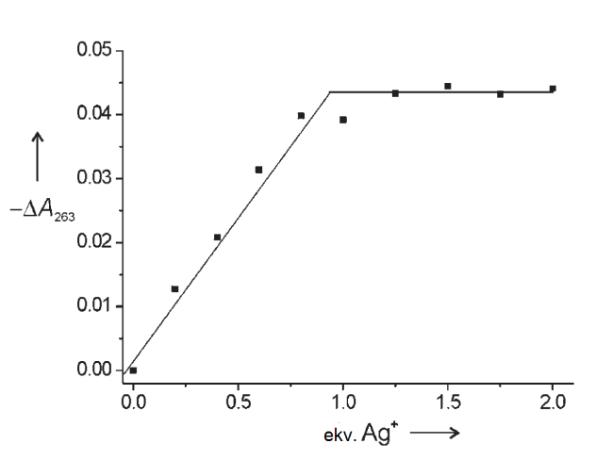
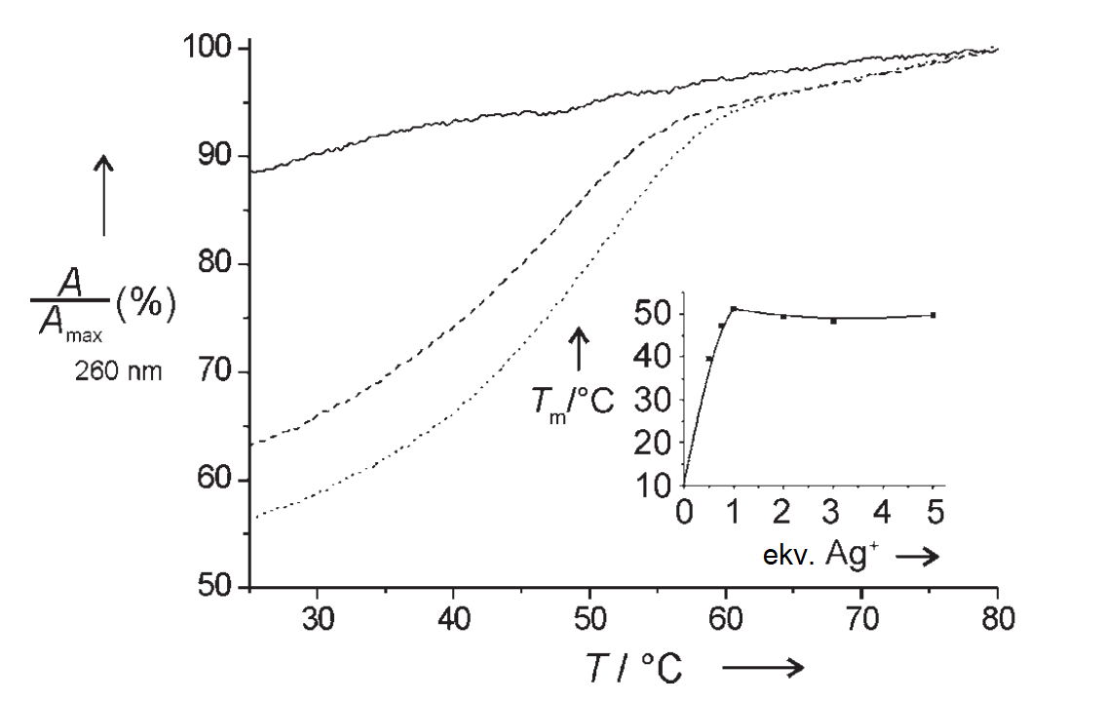
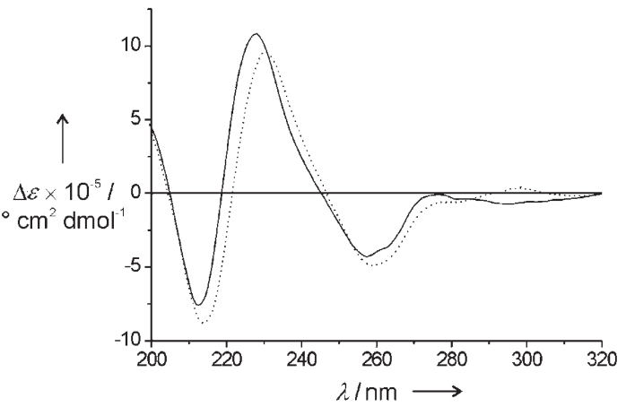
T_{m}- temperatura pri kojoj je 50% DNK u formi samostalnih jednostrukih lanaca
0 ekv. Ag⁺
0.75 ekv. Ag⁺
0 ekv. Ag⁺
1 ekv. Ag⁺
1 ekv. Ag⁺
(*1 ekvivalent na grafičkim prikazima označava 19 stvarnih ekvivalenata srebrovih kationa)
F.-A. Polonius, J. Müller, Angew. Chem. Int. Ed. 46 (2007) 5602–5604.

Slide 10
  2.) Metalirani bazni parovi nukleotida koji sadrže jednu kanonsku nukleotidnu bazu (ili modificiranu kanonsku) i jednu umjetnu nukleotidnu bazu

Slide 11
Primjer 2.1.
Dupleks I: 5’-d(^{i}GA^{i}G ^{i}G^{i}GA TA^{i}G AAA ^{i}G)-3’
5’-d(CTC CCT εATC TTT C)-3’
Dupleks II: 5’-d(^{i}GA^{i}G ^{i}G^{i}GA TA^{i}G AAA ^{i}G)-3’
5’-d(CTC CCT ATC TTT C)-3’,
εA- 1,N⁶-etenoadenin
^{i}G- deoksiizogvanozin
T- Hg₂-εA
S. Mandal, M. Hebenbrock, J. Müller, Angew. Chem. Int. Ed. 55 (2016) 15520–15523.

Slide 12
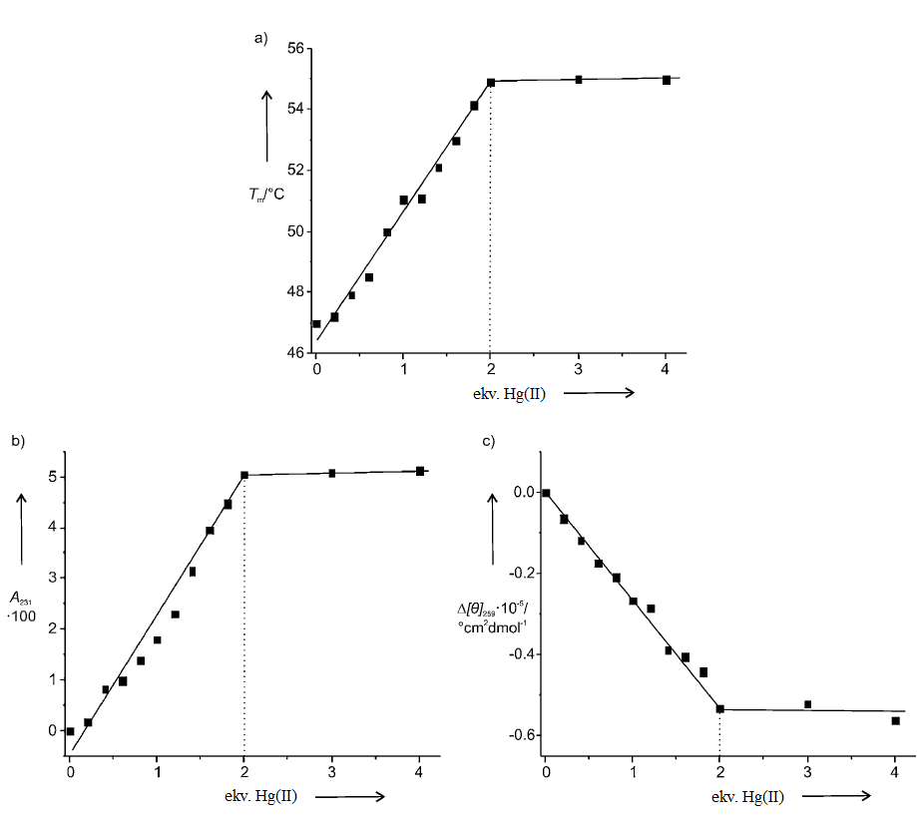
Dupleks I
-Dupleks II ne pokazuje promjene u spektrima, neovisno o broju dodanih ekvivalenata živinih kationa
-Ne dolazi do nastajanja T-Hg-T para homosparivanjem oligonukletidnog lanca
5’-d(^{i}GA^{i}G ^{i}G^{i}GA TA^{i}G AAA ^{i}G)-3’
S. Mandal, M. Hebenbrock, J. Müller, Angew. Chem. Int. Ed. 55 (2016) 15520–15523.

Slide 13
Primjer 2.2.
Oligonukleotid I: 5’-d(GAG GGA PAG AAA G)-3’
Oligonukleotid II: 5’-d(CTC CCT XTC TTT C)-3’
P - 1H-imidazo[4, 5-f][1,10]fenantrolin
X - citozin ili timin
P
B. Jash, P. Scharf, N. Sandmann, C. F. Guerra, D. A. Megger, J. Müller, Chem. Sci. 8 (2017) 1337–1343.

Slide 14
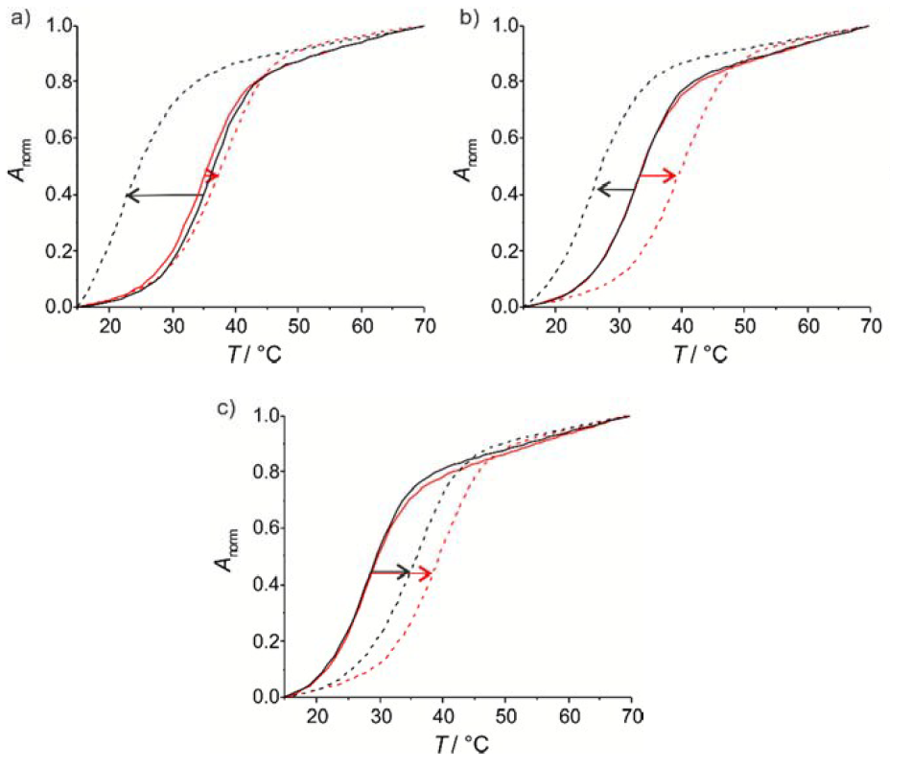
P-Ag⁺-C vs. P-Ag⁺-T
-mjerenja provedena u otopinama pH vrijednosti: a) 5.5, b) 6.8 i c) 9.0
pH= 5.5
pH= 6.8
Sinteza oligonukleotidne probe koja flourescira ako na komplementarni položaj dođe C, i isključivo u prisutnosti Ag⁺!
Crvena krivulja X=C
Crna krivulja X=T
pH= 9.0
B. Jash, P. Scharf, N. Sandmann, C. F. Guerra, D. A. Megger, J. Müller, Chem. Sci. 8 (2017) 1337–1343.

Slide 15
3.) Metalirani bazni parovi nukleotida koji sadrže isključivo umjetne nukleotidne baze

Slide 16
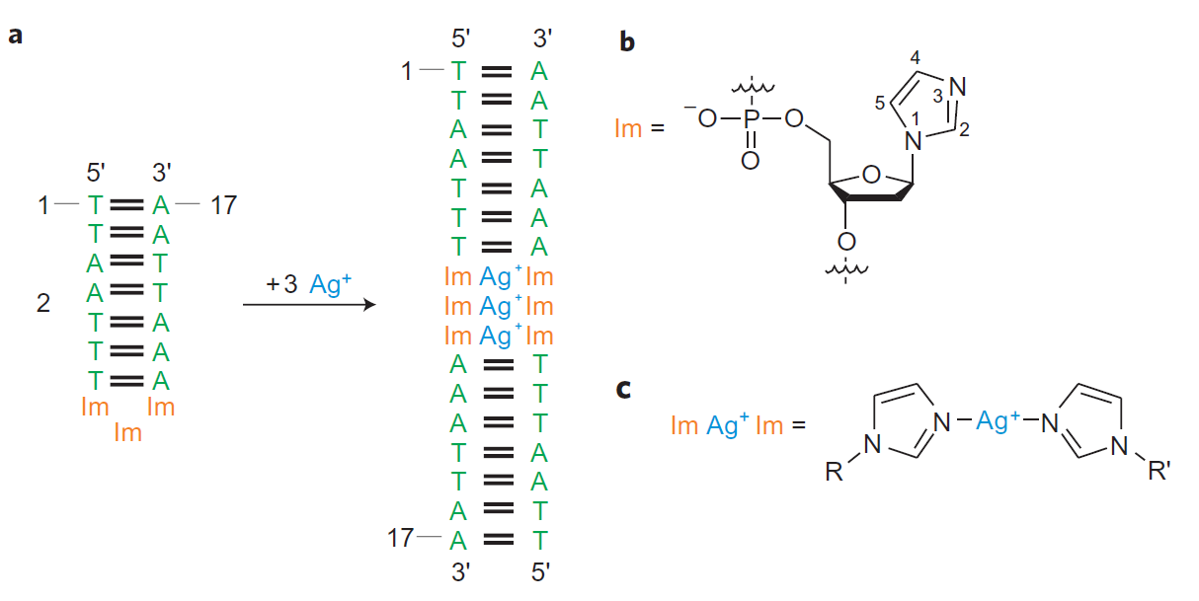
Primjer 3.1.
S. Johannsen, N. Megger, D. Böhme, R. K. O. Siegel, J. Müller, Nat. Chem. 2 (2010) 229–234.

Slide 17
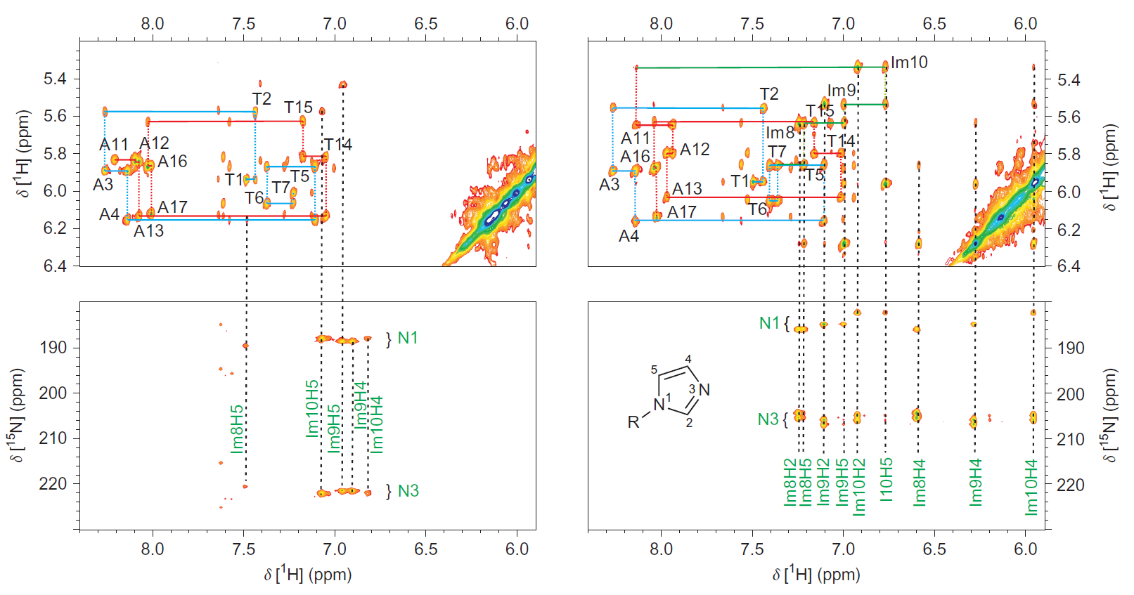
S. Johannsen, N. Megger, D. Böhme, R. K. O. Siegel, J. Müller, Nat. Chem. 2 (2010) 229–234.

Slide 18
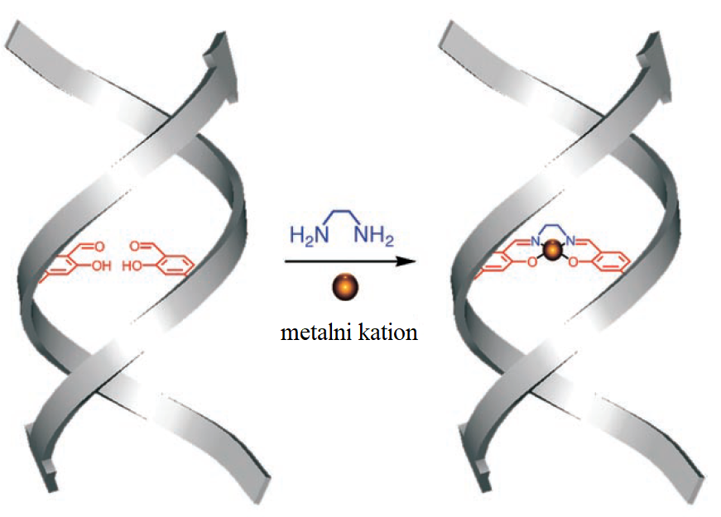
Primjer 3.2.
5’-d(CAC ATT ALT GTT GTA)-3’ Oligonukleotid 8-L-a
3’-d(GTG TAA TLA CAA CAT)-5’ Oligonukleotid 8-L-b
5’-d(GTA LAG TTT TCT LTA C)-3’ Oligonukleotid 7-L
L-salicilni aldehid
G. H. Clever, K. Polborn, T. Carell, Angew. Chem. Int. Ed. 44 (2005) 7204 –7208.

Slide 19
*etilendiamin
^{a)} kod 8-A-a i 8-T-b salicilni aldehid je zamijenjen adeninom ili timinom
^{b)} eksperiment izvođen u 10mM pufera N-cikloheksil-2-aminoetansulfonske kiseline, pH= 9.0
^{c)} eksperiment izvođen u 10mM pufera N-(2.hidroksietil)piperazin-N'-(2-etansulfonske kiseline)), pH= 9.0
^{d)} eksperiment izvođen u 10mM pufera tris(2-amino-2-(hidroksimetil)propane-1,3-diola), pH= 7.4
^{e)} T_{m} nije određen
G. H. Clever, K. Polborn, T. Carell, Angew. Chem. Int. Ed. 44 (2005) 7204 –7208.

Slide 20
Zaključak
Metalirane baze nukleotida:
Omogućuju načine sparivanja koji izlaze iz Watson-Crickovog modela
Ostvaruju dodatnu stabilizaciju DNK struktura
Omogućuju dodatnu stabilizaciju metalofilnim interakcijama
Povećavaju broj podesivih svojstava DNK (ovisno o svojstvima metalnog atoma i prirodi koordinacijskih veza, npr. svojstvo prijenosa naboja, katalitička svojstva,…)
Primjena u dizajnu senzora (metala u vodi, jednonukleotidnih polimorfizama)

Slide 21
Hvala na pozornosti!

